Slide 1
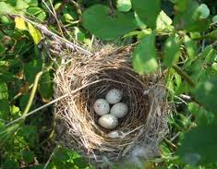
Отгадай загадку.
Без рук, без топорёнка
Построена избёнка.
гнездо

Slide 2
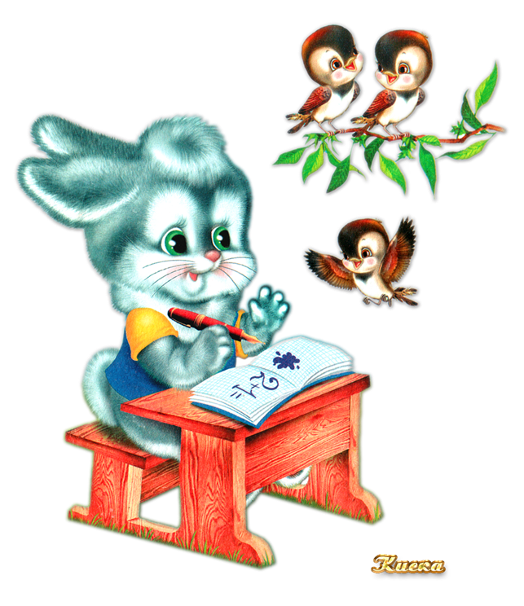
Изложение
Гнездо

Slide 3
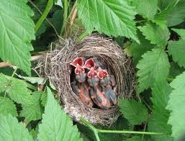
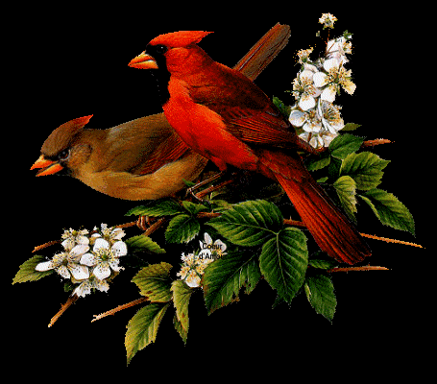
Миша и Саша пошли в рощу. В кустах
крушины они нашли гнездо. В гнезде
пищали птенцы.

Slide 4
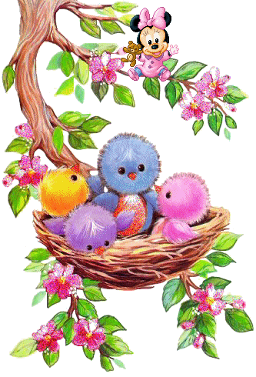
Над кустами кружилась и тревожно кричала птица.
Она принесла пищу малы-шам. Ребята отошли от гнезда.

Slide 5
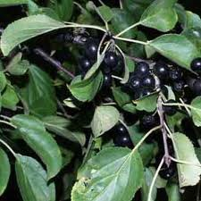
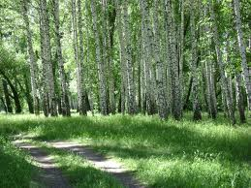
крушина
роща
Запомни написание!
тревожно

Slide 6
Ответь на вопросы:
Что обнаружили Миша и Саша в кустах
крушины?
Почему мальчики отошли от гнезда?
Сколько частей в этом тексте? Почему?

Slide 7
Какие правила в этих словах?
Рощ.., круш…ны,
пищ…ли, круж…лась,
крич…ла, пищ… .
у
и
а
и
а
у
Жи, ши пиши с И!
Чу, щу пиши с У!
Ча, ща пиши с А!

Slide 8
Вставь буквы.
Объясни написание.
Гн…здо -
е
гнёзда
пт…нцы-
е
птенчик
прин…сла -
е
нёс
п…щали -
и
писк
м…лышам -
а
маленький

Slide 9
Прочитай и перескажи:
Миша и Саша пошли в рощу. В кус-
тах крушины они нашли гнездо. В гнез-
де пищали птенцы.
Над кустами кружилась и тревож-
но кричала птица. Она принесла пи-
щу малышам. Ребята отошли от гнез-да.

Slide 10
Напиши изложение по плану.
1.Куда пошли Миша и Саша?
в рощу
2. Что они нашли в кустах крушины?
гнездо
3.Кто пищал в гнезде?
птенцы
4. Кто кружился и тревожно кричал над
кустами?
птица
5. Что она принесла малышам?
пищу
6. Что сделали ребята?
отошли от гнезда

Slide 11
Материалы:
загадки-http://detkam.e-papa.ru/
фото и рамки Интернет сайты
ББК 74.26
УДК 373.167. 1. 808. 2
Нина Николаевна Максимук
Сборник текстов для изложений. 2-4 классы
Учебно-методическое издание
Москва • «Вако»:2009г. 192с. (стр.19) -
(Мастерская учителя).
Презентацию подготовила
учитель начальных классов
СГОД № 8 города Талгара
Алматинской области
Семёнова Елена Васильевна

